Slide 1
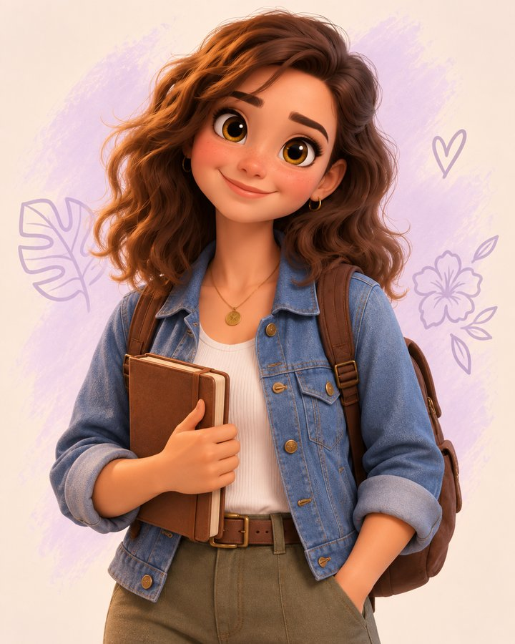
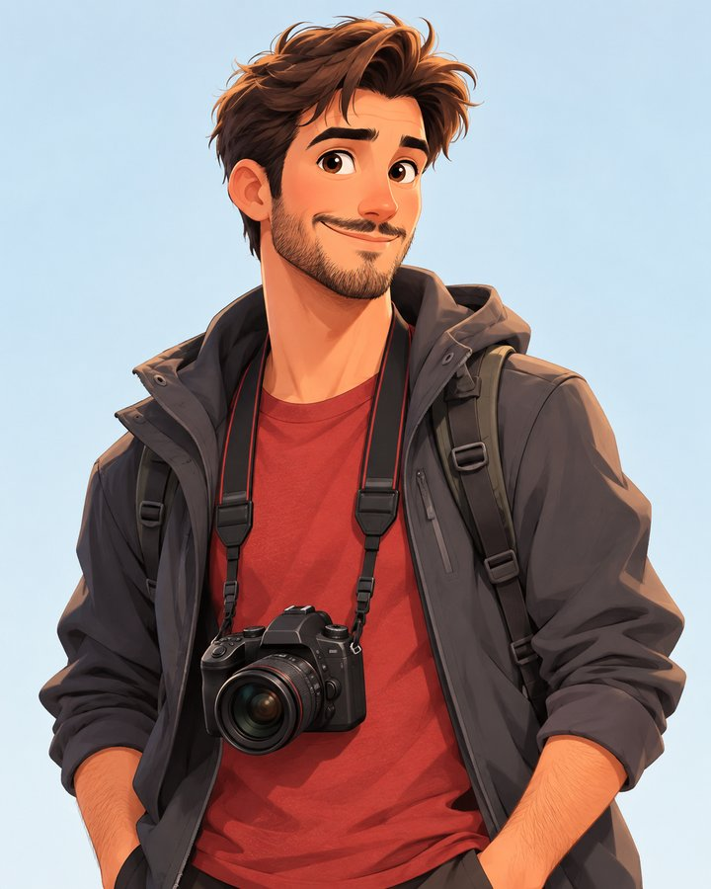
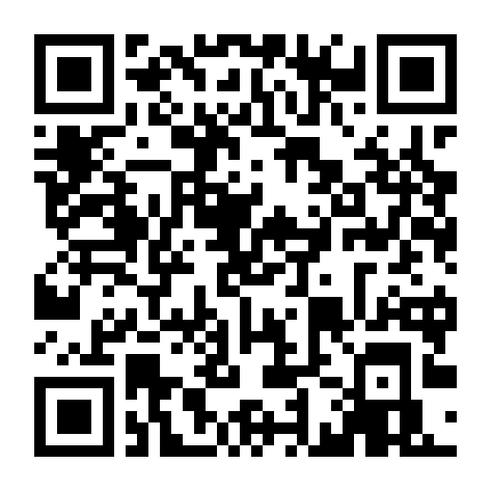
Español A1 · sábado 10 de octubre de 2026
Los tres pasados
comí · comía · he comido
Lucía
Íker
Abre la clase
en tu celular

Slide 2
Cambia el marcador
comer arroz
Hoy he comido arroz.
Ayer comí arroz.
De niño/a comía arroz.
Esta semana he comido arroz.
El año pasado comí arroz.
Antes comía arroz.
Nunca he comido arroz.
En 2020 comí arroz.

Slide 3
Tres preguntas
1
2
3
¿Tiene fecha y terminó?
¿Es el escenario o una costumbre?
¿Toca el presente o no tiene fecha?
comí
comía
he comido
ayer · en 2019 · el año pasado · ese día
de niño · antes · siempre · mientras
hoy · esta semana · alguna vez · nunca · ya

Slide 4
Un encuentro inesperado
Lucía e Íker se conocen en un café.
Lucía
Íker

Slide 5
¿1, 2 o 3?
El año pasado viajé sola a Cusco. | 1 · comí
En 2023 compré esta cámara azul. | 1 · comí
Hacía frío y había mucha gente en las calles. | 2 · comía
¿Has dibujado alguna vez a alguien con una cámara? | 3 · he comido
Ese día dibujé a un chico en la plaza. | 1 · comí
Mi chaqueta era roja. | 2 · comía
Este año he recuperado mi cuaderno. | 3 · he comido
Nunca he visto un dibujo mío. | 3 · he comido

Slide 6
Un encuentro inesperado
Íker: Perdona, ¿ese dibujo es de Cusco? Soy Íker, de Bilbao. Soy fotógrafo de viajes.
Lucía: ¡Sí! Soy Lucía, de Costa Rica. El año pasado viajé sola a Cusco.
Íker: ¡Qué casualidad! En 2023 compré esta cámara azul. ¡Me encanta Perú!
Lucía: ¡A mí también! Hacía frío y había mucha gente en las calles.
Íker: ¿Has dibujado alguna vez a alguien con una cámara?
Lucía: ¡Claro! Ese día dibujé a un chico en la plaza. ¡Mirá!
Íker: Vale... ¡Un momento! Mi chaqueta era roja y yo estaba en esa plaza el año pasado.
Lucía: ¡Diay! Este año he recuperado mi cuaderno del albergue. Aquí está el dibujo.
Íker: ¡Anda, si soy yo! Nunca he visto un dibujo mío.
Lucía: ¿En serio? ¿Tienes fotos de aquel viaje?
Íker: Sí. El año pasado saqué una foto de una chica con un cuaderno. ¡Mira!
Lucía: ¡Soy yo! ¡Ya he encontrado al chico de mi dibujo!
Íker: ¡Qué bueno! Tengo una idea para mi lista de cuarenta cosas: hacer un libro con tus dibujos y mis fotos.
Lucía: ¡Pura vida! Bueno... primero tomamos un café. ¿Te parece?

Slide 7
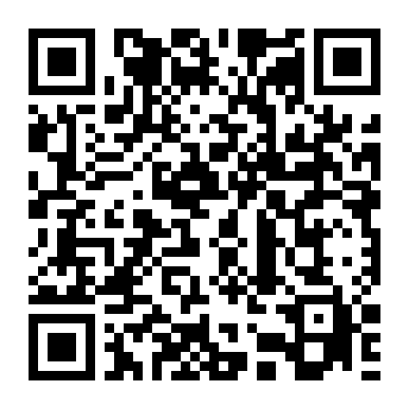
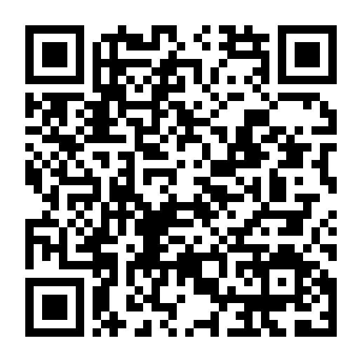
Mitades
Alumno A
Alumno B
A empieza la frase. B la termina.

Slide 8
Así se une
Hacía calor, por eso abrió la ventana.
Dormía cuando sonó el teléfono.

Slide 9
El viaje de Lucía
Llovía mucho, por eso compró un paraguas.
Tenía mucha hambre, por eso comió un ceviche.
Estaba muy cansada, por eso se durmió en el autobús.
Caminaba por el mercado cuando vio una llama.
Escribía en su cuaderno cuando llegó el taxi.

Slide 10
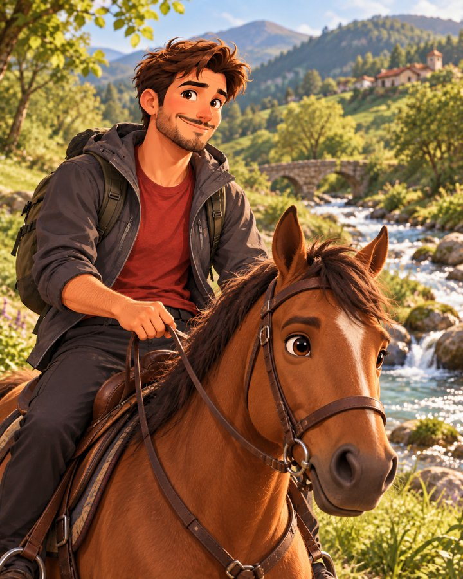
— ¿Alguna vez has montado a caballo?
— Sí, he montado a caballo.
— ¿Cuándo fue?
— Fue en 2019.
— ¿Cómo era el caballo?
— Era grande y marrón.

Slide 11
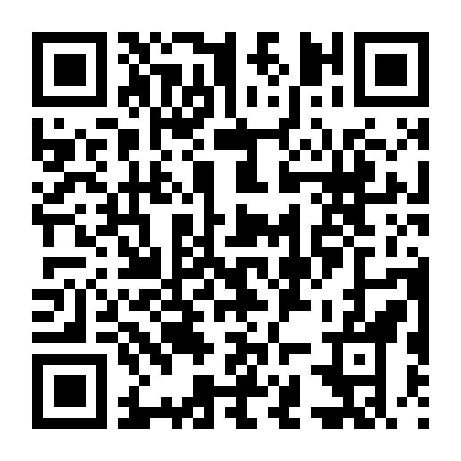
¿Alguna vez has …?
↓
¿Cuándo fue?
↓
¿Cómo era …?
¿Cómo estaba …?
Tus imágenes

Slide 12
Las preguntas de la entrevista
¿Alguna vez has montado a caballo? | ¿Cuándo fue? | ¿Cómo era el caballo?
¿Alguna vez has nadado en el mar? | ¿Cuándo fue? | ¿Cómo estaba el agua?
¿Alguna vez has visto la nieve? | ¿Cuándo fue? | ¿Cómo era el lugar?
¿Alguna vez has perdido las llaves? | ¿Cuándo fue? | ¿Dónde estaban las llaves?
¿Alguna vez has viajado en avión? | ¿Cuándo fue? | ¿Con quién estabas?
¿Alguna vez has hecho una torta? | ¿Cuándo fue? | ¿Cómo estaba la torta?
¿Alguna vez has roto un celular? | ¿Cuándo fue? | ¿Cómo era el celular?
¿Alguna vez has escrito una carta de amor? | ¿Cuándo fue? | ¿Para quién era la carta?
¿Alguna vez has comido sushi? | ¿Cuándo fue? | ¿Cómo era el restaurante?
¿Alguna vez has ganado un premio? | ¿Cuándo fue? | ¿Con quién estabas?

